Slide 1
WELCOME
लोकनेते डॉ.बाळासाहेब विखे पाटील(पद्मभूषण उपाधिने सन्मानित )
प्रवरा ग्रामीण शिक्षण संस्थेचे ,
कला,वाणिज्य व विज्ञान महाविद्यालय ,अळकुटी
ता.-पारनेर ,जि.-अहमदनगर
IQAC Dept. and Dept. of Commerce
Online Lecture (FYBCOM)
Topic- भारतीय मध्यवर्ती बँक ( Reserve Bank of India)

Slide 2
Presented by:-
Asst. Prof. Getam Sandeep Kisan
(M.Com.SET,B.Ed,GDC&A)

Slide 3
भारतीय मध्यवर्ती बँक ( Reserve Bank of India)
प्रास्ताविक :
भारतीय रिझर्व बँक ही भारत सरकारने स्थापन केलेली व चालवलेली मध्यवर्ती पतपेढी आहे.सर्वप्रथम १७७१ मध्ये भारतासाठी मध्यवर्ती बँकेची संकल्पना वॉरन हेस्टिंग्जने मांडली होती ,१९२६ च्या हिल्टन यंग आयोगाच्या शिफारशीवरून तसेच गोलमेज परिषदेच्या चर्चेअंती भारतासाठी एक मध्यवर्ती बँक स्थापन करण्याचा निर्णय घेण्यात आला ,यासाठी संसदेत ६ मार्च १९३४ ला आर बी आय कायदा १९३४ संमत करण्यात आला आणि १ एप्रिल १९३५ ला रिझर्व्ह बँक ऑफ इंडिया ची स्थापना करण्यात आली भारतीय रिझर्व बँकेचे मुख्य कार्यालय मुंबई येथे आहे. भारतीय रिझर्व बँक ही देशपातळीवर आर्थिक संस्थांना शिस्त आणण्याचे काम करते. रिझर्व बँक वार्षिक तसेच तिमाही आर्थिकधोरण व पतधोरण (मॉनेटरी पॉलिसी व क्रेडिट पॉलिसी) जाहीर करते.

Slide 4
व्याख्या :
“मध्यवर्ती बँक म्हणजे देशातील मौद्रिक [Monetary] प्रमाणाचे स्थैर्य टिकविण्याचे कार्य करणारी संस्था होय.”
- किश व इलकिन
“देशातील चलनाचे व प्रत्ययाचे नियंत्रण करण्याची जबाबदारी ज्या बँकेवर टाकण्यात येते त्या बँकेला मध्यवर्ती बँक असे म्हणतात.”

Slide 5
मध्यवर्ती बँकेची आवश्यकता
अलीकडच्या काळात सरकारच्या चलनविषयक, वित्तीय व व्यापारविषयक कार्यात वाढ झाली आहे. तसेच व्यापारी बँकांच्या कार्यातदेखील सतत वाढ होत आहे; त्यामुळे सरकार आणि व्यापारी बँकांना मदत व मार्गदर्शन करण्यासाठी देशात मध्यवर्ती बँक असणे आवश्यक ठरते.
चलनसंख्येवर नियंत्रण
व्यापारी बँकांवर नियंत्रण ठेवणे
बँकांना आर्थिक संकटात मदत करणे
पतपैशावर नियंत्रण ठेवणे
किंमतपातळी स्थिर ठेवणे
सरकारला मदत

Slide 6
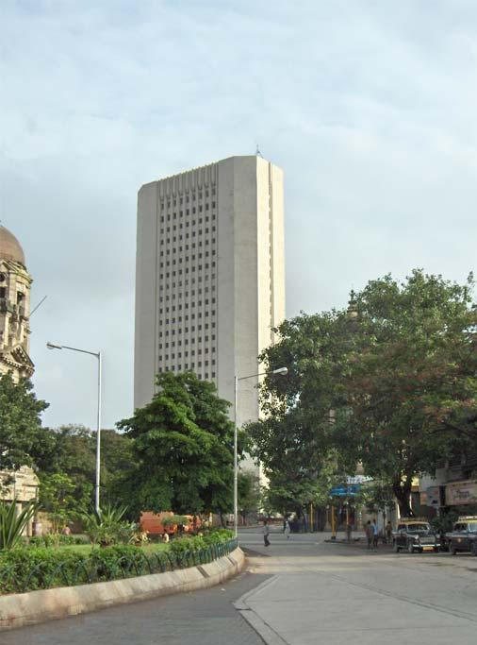
भारतीय रिझर्व बँक Reserve Bank of India भारतीय रिज़र्व बैंक
रिझर्व्ह बँकेचा लोगो
भारतीय रिझर्व बँकेचे मुंबईतील मुख्यालय
मुख्यालय | मुंबई, महाराष्ट्र
अक्षांश - रेखांश | 18°55′58″N 72°50′13″E
स्थापना | इ.स. १९३५
गव्हर्नर | शक्तिकांत दास ^{[१]}
देश | भारत
चलन | रुपया
गंगाजळी | US$300.21 billion (२०१०)

Slide 7
रिझर्व बँक ऑफ इंडिया : कार्ये
पारंपारिक कार्ये
चलन निर्मिती करणे [Note Issue] : रिझर्व बँक स्थापना कायदा १९३४ मधील कलम २२ अनुसार, रिझर्व बँकेला कागदी चलनाची छपाई करण्याचा एकाधिकार देण्यात आला आहे.
बँकांची बँक [Banke’s Bank] : रिझर्व बँक ही देशाची मध्यवर्ती बँक असल्याने ती बँकांची बँक म्हणून कार्य करते.
सरकारची बँक म्हणून कार्य [Banker to the Government] : रिझर्व बँकेवर सरकारची मालकी असल्याने बँक ‘सरकारची बँक’ म्हणून केंद्र व राज्य सरकार यांचे पैसे स्वीकारणे, सरकारच्या वतीने कर्जे उभारणे, कर्जाची व्याजासह परतफेड करणे, सरकारच्या कर्जांचे हिशोब ठेवणे, रकमांचे स्थलांतर करणे, सरकारच्या विविध खात्यांकडून ठेवी स्वीकारणे व गरजेनुसार त्या सरकारला परत देणे, सरकारला ९१ दिवसांच्या मुदतीची अधिकर्ष स्वरुपात कर्ज देणे, केंद्र सरकारप्रमाणे राज्य सरकारलादेखील रिझर्व बँक अशा प्रकारची कर्ज देते.
निरसनगृह म्हणून कार्य [Working as Clearning House] :
विनिमय दर स्थिर ठेवणे व परकीय चलनाचे नियंत्रण ठेवणे :
पतपैशाचे नियंत्रण करणे [Regulation of Credit] :

Slide 8
रिझर्व बँकेची प्रवर्तनात्मक व विकासात्मक कार्ये [Promotional and Development Functions]
शेतीसाठी वित्त पुरवठा करणे [Finance to Agriculture]:
उद्योगांना वित्त पुरवठा [Finance to Industry]:
माहिती संकलन व प्रसिद्धी [Data Collection and Publicity]:
कर्मचाऱ्यांना प्रशिक्षण [Training to Staff]:
निर्यात वित्त [Export Finance]:

Slide 9
रिझर्व बँकेच्या पैशाच्या पुरवठ्याची मापने(RBI’s Money Stock Measures)
पैशाच्या पुरवठ्याचे मोजमाप करताना रिझर्व बँक पैशाच्या पुरवठ्याची वर्गवारी करते.
M 1 :- i) लोकांजवळील चलन : नाणी व कागदी चलन ii) लोकांच्या मागणी ठेवी iii) इतर ठेवी (संकुचित पैसा)
M 2 :- M 1 + टपाल कार्यालयातील बचत खात्यावरील इतर ठेवी
M 3 :- M 2 + व्यापारी बँकांतील लोकांच्या मुदती ठेवी (विस्तृत पैसा)
M 4 :- M 3 + व्यापारी बँकातील मुदत ठेवी आणि पोस्ट ऑफिस मधील एकूण ठेवींचा समावेश होतो.

Slide 10
Thank You

